Slide 1
ciberseguridad
Informática
Grupo 9:
Vicente Torres
Sammy Vasquez Agip
Trabajo en equipo

Slide 2
inicio
En la era digital en la que vivimos, nuestros datos personales e información confidencial están más expuestos que nunca. La ciberseguridad se ha convertido en un tema importante para todos aquellos que utilizan dispositivos electrónicos y navegan por internet.
En este artículo, te explicamos qué es la ciberseguridad y cómo puedes protegerte de las amenazas cibernéticas.
Tabla de contenidos
¿Qué es un ciberataque?
¿Qué es la ciberseguridad?
¿Por qué es importante la Ciberseguridad?
Tipos de ataques contra la ciberseguridad
Como protegerte de los ataques cibernéticos
Bibliografía

Slide 3
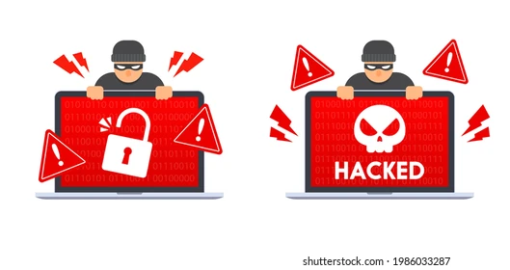
¿Qué es un ciberataque?
Un ciberataque es un intento de los ciberdelincuentes de deshabilitar equipos, robar datos o utilizar un sistema informático capturado para lanzar ataques adicionales. Los ataques cibernéticos se han vuelto más sofisticados en los últimos años y, como resultado, la prevención de ataques cibernéticos es esencial para todas las personas y organizaciones.

Slide 4
¿Qué es la ciberseguridad?
La ciberseguridad es un conjunto de medidas y prácticas destinadas a proteger los sistemas informáticos, redes y dispositivos electrónicos de las amenazas cibernéticas. Estas amenazas pueden ser ataques maliciosos, virus o malware que buscan acceder a información confidencial, robar datos personales o corromper archivos importantes.
En otras palabras, la ciberseguridad se enfoca en garantizar la privacidad y seguridad de tus datos digitales. Esto incluye todo lo relacionado con tu identidad digital: contraseñas, correos electrónicos, perfiles en redes sociales e información financiera. El objetivo principal de implementar medidas de ciberseguridad es prevenir cualquier tipo de ataque informático que pueda poner en riesgo tus datos personales o provocar daños económicos. Además, también puede ayudarte a evitar situaciones peligrosas como el acoso virtual y el grooming.

Slide 5
¿Por qué es importante la Ciberseguridad?
Cuando una empresa sufre un hackeo, no solo se enfrenta a la amenaza directa de perder datos confidenciales, sino que también corre el riesgo de dañar sus relaciones con los clientes y enfrentar graves problemas legales.
Con los avances tecnológicos actuales, como los vehículos autónomos y los sistemas de seguridad para el hogar conectados a Internet, los peligros del cibercrimen se vuelven aún más serios.
Por esta razón, no sorprende que Gartner Inc., una reconocida firma internacional de investigación y asesoramiento, prediga que el gasto global en seguridad alcanzará los $170 mil millones en 2022, experimentando un aumento del 8% en tan solo un año.
En la actualidad, la mayoría de las empresas, independientemente de su tamaño, tienen una presencia en línea. Actividades que antes se realizaban mediante llamadas telefónicas o reuniones cara a cara, ahora se llevan a cabo a través de correos electrónicos o teleconferencias, lo cual plantea numerosas interrogantes y desafíos relacionados con la protección de la información.

Slide 6
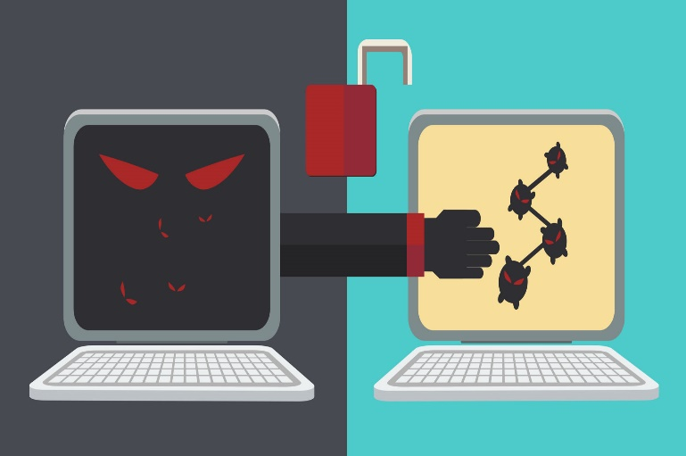
Tipos de ataques contra la ciberseguridad
Los mas conocidos son:
Malware
El ransomware
Los troyanos
Spyware :
Ataques de denegación de servicio distribuidos (DDoS)
Phishing
Botnets

Slide 7
Como protegerte de los ataques cibernéticos (hackers, malware,etc)
Todos los usuarios deben tener en cuenta lo siguiente:
Verificar los vínculos antes de hacer clic en ellos;
Verificar las direcciones de correo electrónico de los correos electrónicos que reciban;
Pensarlo dos veces antes de enviar información confidencial. Si una solicitud parece extraña, es probable que lo sea. Llame por teléfono a la persona en cuestión antes de realizar una solicitud de la que no esté seguro
Instalar un firewall
Mantenga el software, los dispositivos y los sistemas operativos actualizados
Garantizar la protección de los endpoints

Slide 8
GRACIAS

Slide 9
bibliografía
Paginas usadas
Kaspersky Antivirus
Avast Free Antivirus
UTP Artículos
Google Chrome
Firefox
Opera

